Slide 1
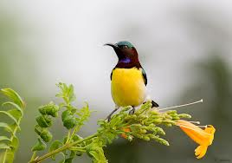
স্বাগতম

Slide 2
পরিচিতি
মোঃ জাকির হোসেন
সহকারী শিক্ষক
রতনদিয়া রজনীকান্ত উচ্চ বিদ্যলয়,
কালুখালী,রাজবাড়ী।

Slide 3
পাঠ পরিচিতি
শ্রেনীঃসপ্তম [শাখাঃক]
বিষয়ঃবিজ্ঞান
অধ্যায়ঃত্রয়োদশ
সময়ঃ৪৫মিনিট

Slide 4

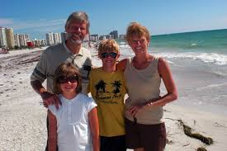
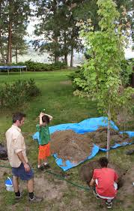
ছবি দেখ এবং বলো

Slide 5
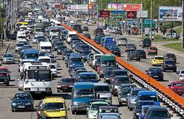
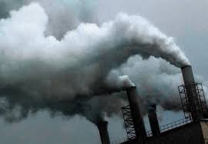
ছবিগুলো দেখ এবং বলো

Slide 6
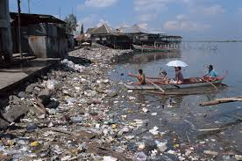

Slide 7
পরিবেশ দূষণ

Slide 8
শিখনফল
পরিবেশ দূষণ কি তা ব্যাখ্যা করতে পারবে।
পরিবেশের উপাদান চিন্নিত করতে পারবে।
পরিবেশের উপাদানসমূহের দূষণের কারণ ব্যাখ্যা করতে পারবে।

Slide 9
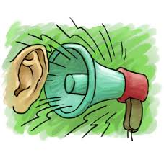
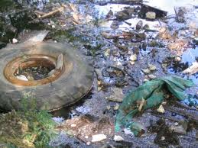
মাটি দূষণঃ শব্দদূষণঃ

Slide 10
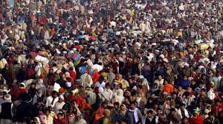
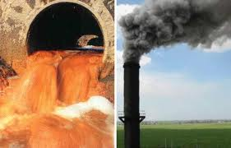
পরিবেশ দূষণঃ

Slide 11
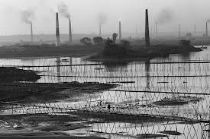
ইট ভাঁটাঃ

Slide 12
আমাদের চারপাশে যা কিছু আছে তাই নিয়ে গড়ে উঠে পরিবেশ।
কোন কারণে আমাদের এই পরিবেশ বসবাসের অনুপযোগী হয়ে উঠলে তাকে পরিবেশ দূষণ বলে।
জীবসহ মাটি,পানি,বায়ু,শব্দ ইত্যাদিকে পরিবেশের উপাদান বলে।
কিছু ক্ষতিকারক উপাদান পরিবেশকে দূষিত করছে।যাকে আমরা দূষক বলি। যেমনঃ কীটনাশক,পলিথিন,প্লাস্টিক ইত্যাদি।

Slide 13
পরিবেশ দূষণ কী
পরিবেশের উপাদান কী ব্যাখ্যা কর?
পানি দূষণের কারণ কী?

Slide 14
তোমাদের বিদ্যালয়ের পরিবেশ কীভাবে দূষিত হয় তার বিবরণ লিখ?
একক/দলীয় কাজ

Slide 15
বাড়ীর কাজ
তোমাদের বাড়ীর আশেপাশের পুকুর বা জলাশয় কীভাবে দূষিত
হয় তার বর্ননা তুমি লিখ?

Slide 16

ধন্যবাদ

